Slide 1

















2
0
2
4
第六课：我的魔幻宠物
Notes:
同学们，大家好！
然后，问大家一个问题，大家喜欢宠物或者家里有养宠物吗？
宠物那么可爱，喜欢是肯定的
那么大家有没有想过亲手去创建一个宠物呢，听起来很奇妙吧
这，就是我们今天要学习的内容啦，在课堂的最后，我们将有机会亲手去创建一个属于我们自己的魔幻宠物

Slide 2



引言:
现在请发挥你的想象力，把自己想象成一位宠物店的小魔法师，现在你的工作是创造一些讨客人喜欢的魔幻宠物，可以是 传说中美丽的独角兽，那一定会让没见过独角兽的客人大吃一惊
当然也可以是炫酷的恶龙，但在此之前，我们需要去学习一些有关的创建魔幻宠物的咒语（代码）
Notes:
（用一些宠物的图片吸引孩子兴趣，同时让孩子们扮演制作宠物的魔法师，提高孩子在程序制作时的参与感）
那好，现在请转动你的小脑袋瓜，发挥你的想象力
想象你现在是一个魔法宠物店的魔法师，你的工作就是创造出各种各样神奇的魔幻宠物来博得客人的喜爱
比如：会喷火的小火龙啊，给客人刮风的小风龙甚至是那些只存在传说中的独角兽
再比如，就像这个炫酷的恶龙也是可以的
想象好了吗，那为了满足客人的各种需求，现在我们就要开始魔法咒语也就是代码的学习啦

Slide 3






课程大纲
Teaching Programme
魔幻宠物类
操作魔幻宠物
完整程序制作
Notes:
这里就是我们今天的一个课程的大纲
我们创建魔幻宠物就要用到python里边有关类的咒语代码
然后我们肯定不会只满足只是把魔幻宠物创造出来，肯定是会想要对他进行，比如喂食啊、玩耍啊、释放技能等的操作
这时就需要用到我们上节课所学习的函数咒语了，在函数里面呢，也是会用到前面的各种循环和if、elif和else的判断咒语
所以我们现在就要努力回想上节课的内容了

Slide 4





01
创建魔幻宠物类
Notes:
然后现在就正式开始我们新的内容的学习啦
首先我们要学习一个叫类的魔法咒语

Slide 5

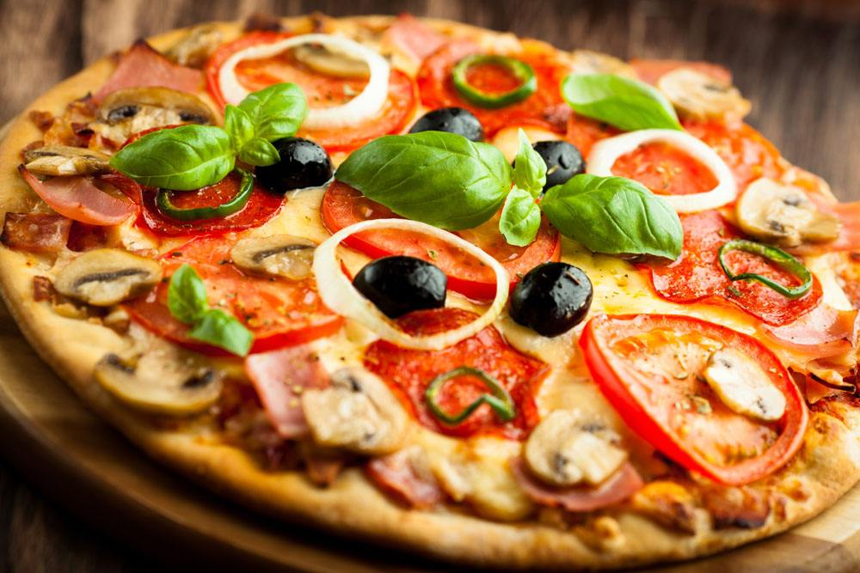
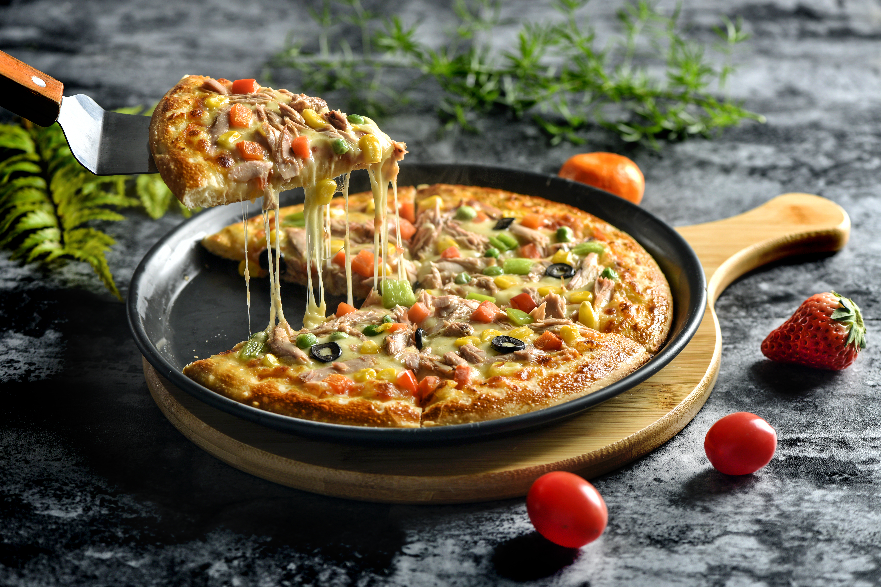
什么是类？
先思考一下，披萨是什么东西？
思考一下披萨的共同特点？
具有一些共同事物的总称，我们就可以叫他类了，那接下来我们接着介绍在python中的类
都是
圆形
都有配料
等等...
Notes:
（用吸引力较强的披萨来调动孩子们的兴趣，让孩子们更好地理解关于类的概念，由披萨具有共同的一些特点来指出python中的类会具有一些共同的属性和方法）
类是什么？
在回答这个问题之前，我们先思考一下披萨是什么东西?
好吃的东西，哈哈没错，也对
我们先想想，披萨有什么特点
都是圆形是吧，然后呢
在圆圆的披萨上面会有各种各样好吃的的配料，可能会有酸酸甜甜的番茄，好吃不腻的香肠
还会有让人垂涎三尺的芝士什么的，然后同学们有没有想过，好多种披萨都会有我刚才描述过的特点，那披萨是不是就是一类的都是的总称
就不会像小明、小刚、小美同学这样的比较独特的存在的那样了，这就叫做类
那理解了类的概念后，我们接着来学习一下Python中的类

Slide 6
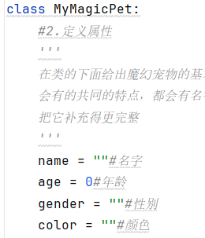

类在Python中
在理解类的概念后就来简单定义一个类吧
在这里我们需要用到第一条咒语：
class + 类的名字 + :
这里的属性用上的频率并不高，有时可以忽略
在定义完类后，我们还需要定义类的属性，就像刚刚说到的披萨，类的的属性就是像是描述披萨的共同特点，在这里我们找到魔幻宠物的共同特点，
name = “”#名字
age = “”#年龄
gender =”“#性别
color = “”#颜色
Notes:
（指出类的第一条咒语及其使用的格式）
在这里我们会用上我们要新学的第一条咒语，class咒语
跟函数咒语其实有点像不是吗，在这里我们就可以定义一些共有的属性
但这里的属性用上的频率并不高，最重要的还得是有关对象的属性
我们接着往下看

Slide 7
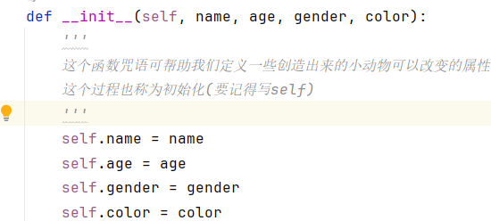
初始化
找不同
看出来有什么不同了吗
很明显，这里要用到我们的第二条咒语了：
def __init__(self,...)
然后你又发现，这里好像还有一个用了很多次的魔法工具：self
Notes:
（简单介绍一下类的初始化，并说明self的重要性）
在这里的初始化，就要用到一个很关键的东西了，他就是self
我们先看一下这类的对象的初始化与普通的属性的定义有什么不同
看出来了吗，没错
多了一个古怪的函数咒语，这里的函数的名字是一个由左边两根下划线和右边两根下划线包夹着一个init来组成的
一定要在左右都加上两根下划线哦，很多初学者都会忘记加上
然后还有个出现了很多次的self，这是在类中很重要的一个关键词
接下来我们来细细说一下这个self

Slide 8
初始化
self，是一个沟通类和对象的工具人
他具体有什么用呢？
也可以把他简单理解成一个快递员，那他送了什么？
1.实例化对象传进来的属性
这里的 self 特别关键,很多地方都要用上它
问题：实例化对象是什么?
Notes:
（简单介绍一下类的初始化，并说明self的重要性）
self是沟通类和对象的工具人
工具人是什么，就是帮人做事的，那他具体帮我们做了什么事呢
我们可以把self想象成一个快递员，勤恳地运送着快递
那快递具体有什么呢，第一种就是这个有点陌生的实例化对象的属性

Slide 9

实例化对象
实例化对象，就是把类变具体了，就像是把披萨具体到榴莲披萨
dragon = MyMagicPet(“小火龙”,18,”男”,”红色”)
对象名 类名 name age,gender,color
这样就可以把具体的属性传进去了
完成这个工作的人是谁？
self
那传进去之后呢？
Notes:
讲述一下面向对象的实例化对象
这就是实例化对象的一个格式，对象名加等号加类名，再加一个括号，括号里边加上对应的各种属性
记住，写的顺序一定要跟初始化的时候的顺序一致
这样就可以把具体的属性传进去了
那完成这个工作的人是谁？
没错，就是刚才提到的self，准确来说是括号里的self，他在这里扮演着快递员，将实例化对象中的属性打包成快递给类
那，传进去之后呢？

Slide 10
回到初始化
dragon = MyMagicPet(“小火龙”,18,”男”,”红色”)
之后，self.name这个变量的值之就变成了“小火龙”
括号里边的self我们理解了，那变量前面又为什么要加self呢？
(这是在类里面的自定义)
你们会想到什么，跟什么有关？
函数咒语！！！
Notes:
传进去之后，我们回到初始化来，接着我们回到初始化
之后，这个self.name就接到了self给的快递，它的值就变成了”小火龙“
括号里面的的self我们理解了，但下面的self.name跟普通的变量有什么区别呢？
它又为什么要加self呢，你们会想到什么，跟什么有关？
没错，它就是我们上节课学到的函数咒语，接下来我们接着来讲类中的方法，也就是类中的函数咒语

Slide 11
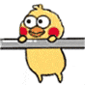
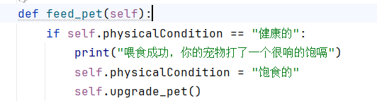
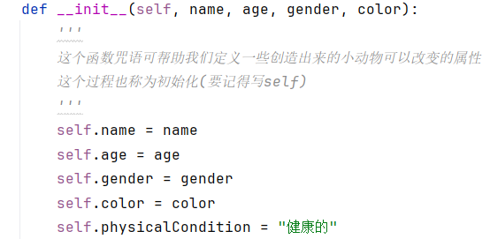
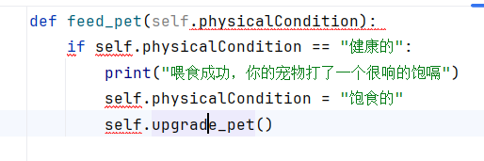

类的定义--添加方法
左边是一个喂食函数咒语，用了一个简单的if语句，它负责判断宠物的身体状态，你发现了它与普通函数咒语的不同了吗？
（这是类外面的一个普通的函数）
注意！！！
在类外面的函数是用不了self，会标红，self是类特有的工具人
Notes:
看到左边这张图，这是类里面一个简单的喂食函数，他有用到我们第四节课学到的流程控制的知识
用if来判断，要是这个宠物的身体状态是健康的，那就喂食成功，状态变成饱食的，然后调用一个用来升级的函数咒语，我们后面会详细讲到
现在，你们要思考的问题是，它跟我们上节课学的普通的函数有什么区别？
聪明的小朋友可能看出来了，是类的函数咒语括号里面的东西不同
类的函数咒语只需要加上一个self就行
然后要注意的是，这里我加上self是为了更好看清它们的区别
但实际上我们是不能在类的外面随便地去用self，他会标红报错，因为self是属于类的独特的工具人

Slide 12
类的定义--添加方法
这里的self发挥了他的第二个作用：
2.把初始化的变量传给函数咒语
怎么理解呢？
我们当然是把self当成一个快递员，在括号里写一个self，他就会负责把init里边的变量给你送过来了，所以你就不用再写一遍这个变量在括号里面了
所以在初始化的时候就要给变量加上self，来让运送他的self识别到
Notes:
诶诶，好像扯得有点远了，有同学知道我们为什么要找类外面和类里面的函数的不同吗
欸，对啦，就是为了搞清楚self的作用，但在搞清楚类的作用之前，我们学会了其他的什么知识
1.复习了一下，if条件语句
2.知道了在类里面的函数该怎么写
3.知道了在类外面的函数是不能随便用self的
Ok，我们接着看self的第二个作用：
这里的self发挥了它的第二个作用：
把初始化的变量传给函数咒语，就可以在函数里边使用这个初始化的变量了
而不需要再多写一遍了
但self能传的前提是，你要在init初始化的时候就给你要用的变量加上self

Slide 13

总结一下self
self在类里面有几种作用？
一.把实例化对象中的属性传进来
二.把变量给类里边的函数去用
另外，有同学可能留意到了，有个有点奇怪的变量 self.physicalCondition
他没有在括号里写明，但也是可以给函数用的，但无法通过实例化对象把你想要的特别的属性传进去
Notes:
好，我们来简单的来复习一下
self作为快递员有几种作用呢？
第一，它可以把外面的实例化对象的属性都传进来，那传进来后发生了什么呢？
没错，self加点加name的值就变成了外面送进来的属性值，就是刚输进去的”小火龙“
那第二个作用呢，就是把self+点+加上属性名的这个东西给他传到类里面的函数去，这样在括号里面就不用再写一遍了

Slide 14
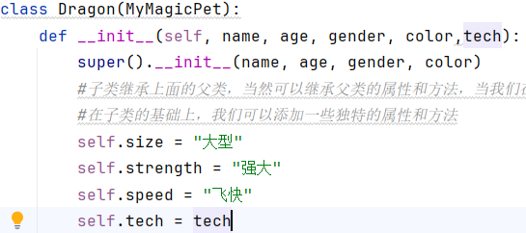

类的继承
左边是继承，右边是普通的类
看看有什么不同？
差异还是很明显的
1.继承的类名的括号多了一个类名，说明他要继承的类就是MyMagicPet
2.初始化的时候多写了一行super
为什么要加super，他有什么用？
Notes:
好，看完self后，我们接着来看类的继承
向左边的是继承的类的写法，右边的是普通的类
类的继承的写法并不复杂，我们只需要在类的原本空的括号里边加上要继承的类名就可以
然后我们还需要注意一下，这个super，它有什么用呢？
我们往下看

Slide 15
类的继承
super是什么意思？
翻译成中文就是超级，说明这是个很厉害的方法
他厉害在那里呢？
1.可以调用父类中的属性
在下面不需要重新写self.name = name
喏，就像这个name
咱们仔细观察一下，可以看到要用的name，需要在super后面的括号里跟super说一声，super大哥就可以把MyMagicPet里面的name叫进来了，不愧是超级大哥，但注意，name是需要我们在类外面自定义的，所以我们要做什么？
Notes:
简单介绍一下类的继承，以及继承时用到的咒语

Slide 16

类的继承
没错，还得跟我们的self快递员说一声，把name放进self，的括号里，这样才能把类外面属性送进来
当然，你也可以添加一些新属性，方法跟我们之前提到的类差不多
Notes:
你们想到了谁，没错，就是我们勤恳的快递员self
我们在用这个在类外面定义的name的时候
还得记得跟sel说一声，把那个属性名加到有self的括号里面
要加新属性的话，跟普通的类差不多
要在类外面自定义的话就在括号里加，不需要的话就直接写

Slide 17
类的继承
除了把父类的属性叫进来，super大哥其实还有一个作用，有的同学可能已经想到了,还是跟我们上节课的函数咒语有关
feed_pet是MyMagicPet里面的函数咒语，
但我们用了super大哥后，他的方法我们也可以随便用了，怎么用？
Notes:
那咱们的super大哥不能就只有一个作用吧，他还有什么作用？
有的同学可能又想到呢，我为什么要说又呢
没错，就是有跟函数咒语有关，supet大哥让我们可以随意使用父类的函数咒语
那怎么用呢，更我们的普通类的使用后方法一摸一样
不过普通类的函数咒语的使用我们好像也没教，哈哈
不过没关系，反正他们都是一样的嘛，就一起学吧
首先是在实例化对象的调用，我们先定义一个实例化对象
然后就直接对象名加上点，加上函数名，再加括号就可以了
再接着，还有一种函数的调用方法

Slide 18
类的继承
跟普通类的方法的使用方法一模一样
有两种用法
一.在实例化对象里的应用
我们先定义一个实例化对象
dragon = Dragon(“小火龙”,18,”男”,”红色”)
dragon.feed_pet() （实例化对象）
对象+点+函数名+括号
Notes:
那咱们的super大哥不能就只有一个作用吧，他还有什么作用？
有的同学可能又想到呢，我为什么要说又呢
没错，就是有跟函数咒语有关，supet大哥让我们可以随意使用父类的函数咒语
那怎么用呢，更我们的普通类的使用后方法一摸一样
不过普通类的函数咒语的使用我们好像也没教，哈哈
不过没关系，反正他们都是一样的嘛，就一起学吧
首先是在实例化对象的调用，我们先定义一个实例化对象
然后就直接对象名加上点，加上函数名，再加括号就可以了
再接着，还有一种函数的调用方法

Slide 19
类的继承
二.在类的函数里调用
在类的函数里边调用函数，有些眼光凌厉的同学可能就发现了
self.upgrade_pet()
没错就是这个可用来给宠物升级的函数
这也算是self的第三个作用：
运送函数
是否好奇这个给宠物生给升级的函数咒语是怎么写的，那就让我们带着疑问进行下一个模块的学习吧！！
Notes:
那咱们的super大哥不能就只有一个作用吧，他还有什么作用？
有的同学可能又想到呢，我为什么要说又呢
没错，就是有跟函数咒语有关，supet大哥让我们可以随意使用父类的函数咒语
那怎么用呢，更我们的普通类的使用后方法一摸一样
不过普通类的函数咒语的使用我们好像也没教，哈哈
不过没关系，反正他们都是一样的嘛，就一起学吧
首先是在实例化对象的调用，我们先定义一个实例化对象
然后就直接对象名加上点，加上函数名，再加括号就可以了
再接着，还有一种函数的调用方法
这是在函数里边的调用，有些眼光凌厉的同学可能就发现了
在feed_pet()下面有个self.upgrade()
这个就是我们将要学习的对魔法宠物操作中的升级函数咒语了
这里也体现了self的第三个作用，运送函数，让函数之间可以互相调用了
然后，你们是否会好奇这个升级函数咒语该怎么写吗，好奇的话，就让我们进入到下一模块的学习吧
来到对魔幻宠物的操作

Slide 20
02
操作魔幻宠物

Slide 21
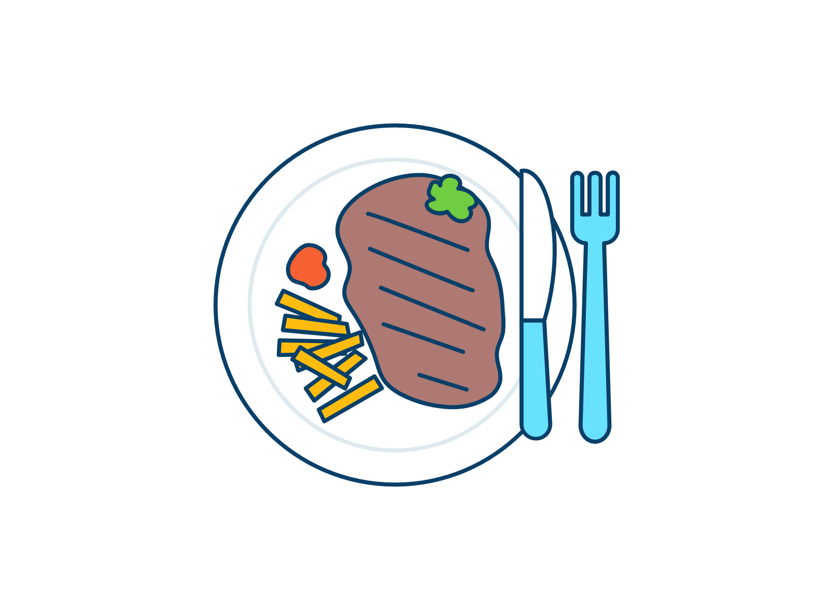
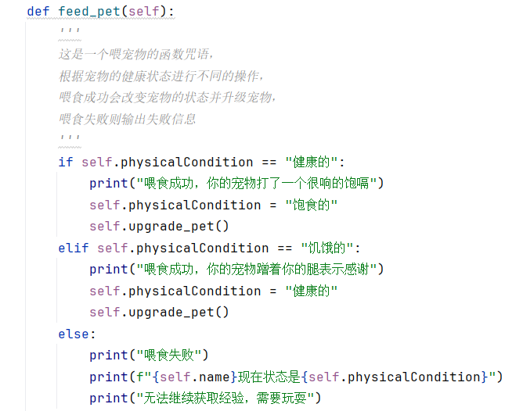
简单操作功能的实现（给宠物喂食)
我们先来讲一下这个喂食函数，刚才我们其实已经是见过它的一角了，我们再详细讲一下，这里我们调用self.physicalCondition变量来表示宠物的身体状态
Notes:
（简述类的喂食功能实现的流程）
好，来到了我们的对魔幻宠物操作的模块了，我们先来了解一下这个喂食函数
在这里我们就要用到我们之前用到的在类里面自定义的变量，self.physicalCondition这个老长的变量了
我们会用它来表示我们身体的状态
在理解整串代码之前，我们先来看一下他的if分支

Slide 22



简单操作功能的实现（给宠物喂食)
我现在是健康的！
一.我们先看一下 if，就是如果这个身体状态为健康的，那就用print输出喂食成功，然后宠物吃饱了，身体状态就变成了“饱食的” ，然后获得一点经验,在了解了这其中一个if分支后，我们接着来看看这串代码整个的流程
（喂食）
嗝~~
我现在是饱食的！
Notes:
（简述类的喂食功能实现的流程）
我们看到if条件，，就是如果这个身体状态为健康的，那就用print输出喂食成功
然后宠物吃饱了，身体状态就变成了“饱食的” ，然后获得一点经验
在了解了这其中一个if分支后，我们接着来看看这串代码整个的流程

Slide 23
给宠物喂食(完整的流程）
流程：
条件判断
if条件 elif条件 else条件
健康的 饥饿的 其他
喂食成功，身体状态变成饱食的，同时获取一点经验
喂食成功，身体状态变成健康的，同时获取一点经验
喂食失败，身体状态不变，同时无法继续获取经验
Notes:
简述类的喂食功能实现的流程
如果宠物是健康的，喂食成功，身体状态变成饱食的，同时获取一点经验
如果宠物是饥饿的，喂食成功，身体状态变成健康的，同时获取一点经验
如果是其他的，喂食失败，身体状态不变，同时无法继续获取经验

Slide 24
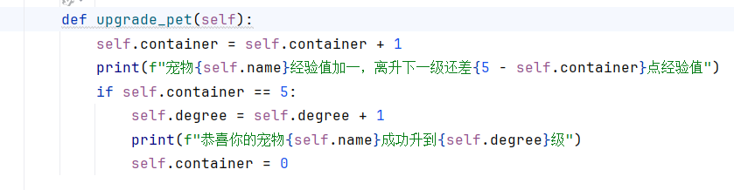
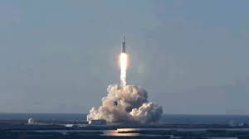
较复杂操作功能——宠物的升级
self.degree = 0
self.container = 0
怎么实现升级？
依然是需要用到我们的函数咒语，还有我们这节课学到的初始化等的一些有关类的知识
第一步：对要用的两个变量进行初始化，degree是等级，container是一个装经验值的容器
Notes:
（详细说明类中的升级功能的实现步骤，同时指出一些不同的初始化变量）
在学习完喂食函数代码后，我们接着来学习一复杂一点的操作功能
来到我们的升级功能，怎么实现升级？
依然是需要用到我们的函数咒语，还有我们这节课学到的初始化等的一些有关类的知识
先看第一步，对要用的两个变量进行初始化，degree是等级，container是一个装经验值的容器

Slide 25


较复杂操作功能——宠物的升级
self.container = self.container + 1
第二步：调用这个函数的时候，为使经验值加一，就得往container容器里边装入一点经验值
（经验值）
（容器经验值加一）
Notes:
详细说明类中的升级功能的实现步骤，同时指出一些不同的初始化变量

Slide 26
较复杂操作功能——宠物的升级
+
(一直加到五)
（经验值）
（满了，清零，升级！！）
然后就来到我们很关键的一步了
第三步：if self,container == 5:
判断容器里的经验值是否达到上限，这里设的上限就是5，然后要是达到，就升一级
self.container=0
升级后就把我们的容器里面的值清为零
Notes:
详细说明类中的升级功能的实现步骤，同时指出一些不同的初始化变量
第三步：if self,container == 5:
判断容器里的经验值是否达到上限，这里设的上限就是5，然后要是达到，就升一级

Slide 27
依然是升级
在这里调用刚刚写好的update函数就能实现升级的完整功能啦，不过调用时一定一定要加上(self.)!!!
Notes:
说明怎么调用升级函数，给出其在喂食函数中的应用
在这里调用刚刚写好的update函数就能实现升级的完整功能啦，不过调用时一定一定要加上(self.)!!!

Slide 28
03 完整程序的制作

Slide 29
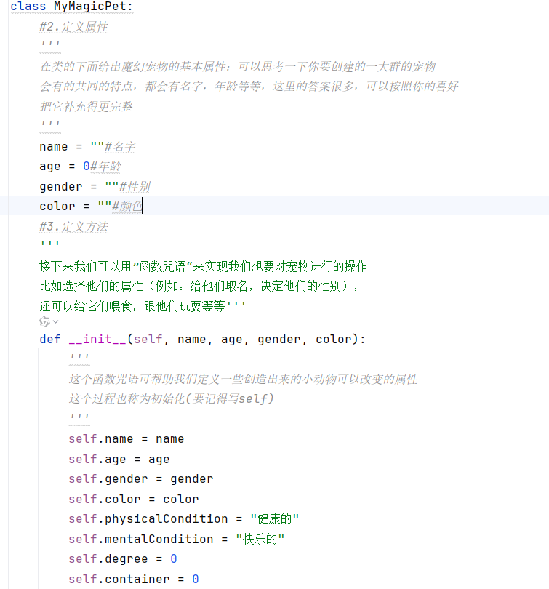
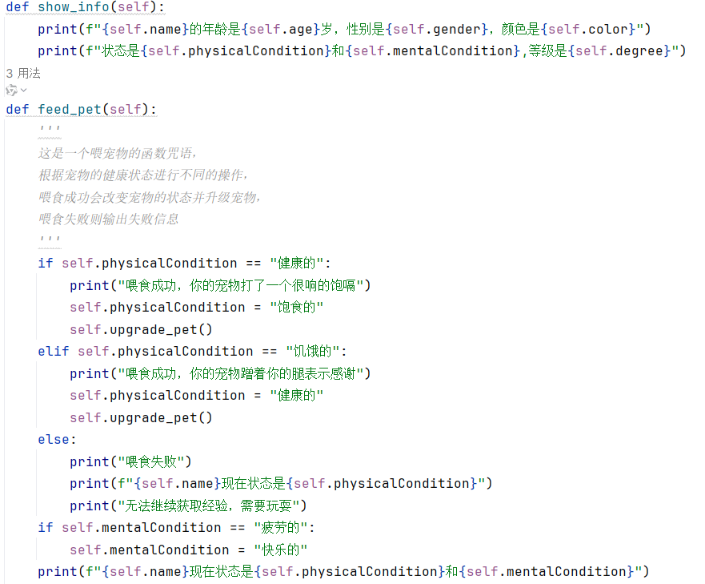

Slide 30
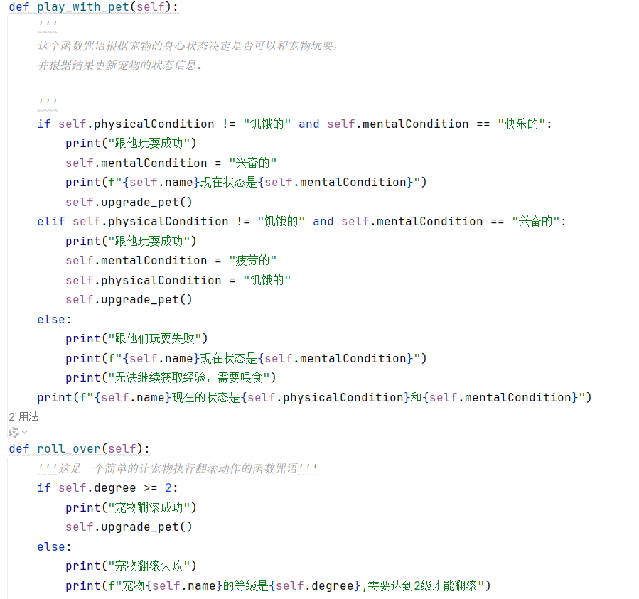

Slide 31
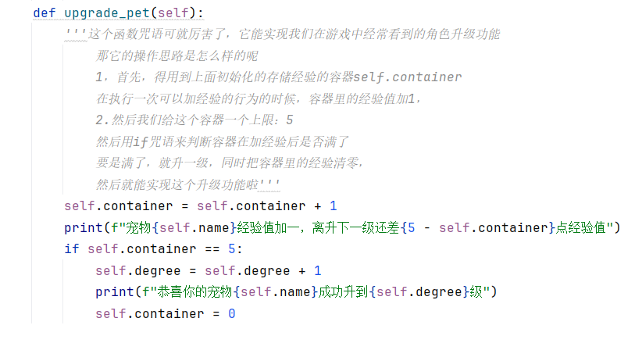

Slide 32
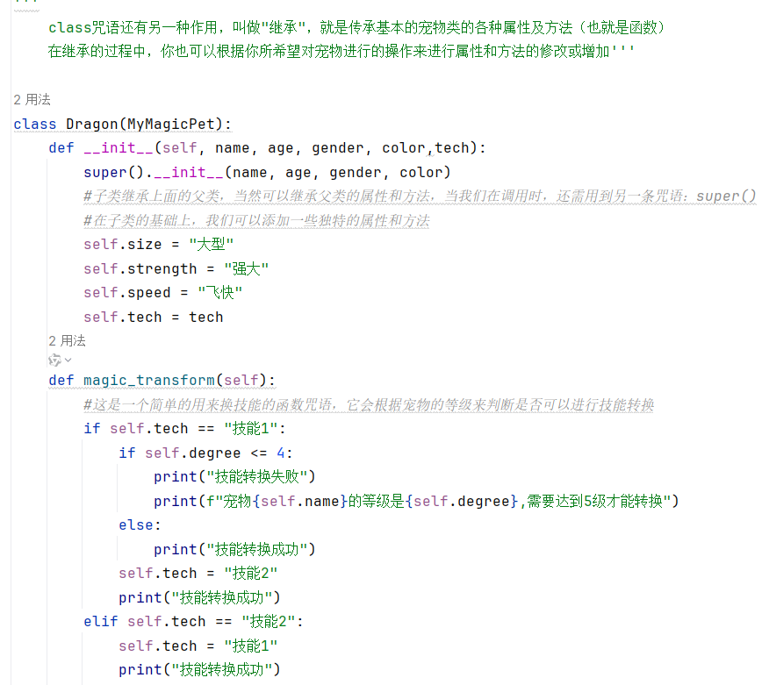

Slide 33
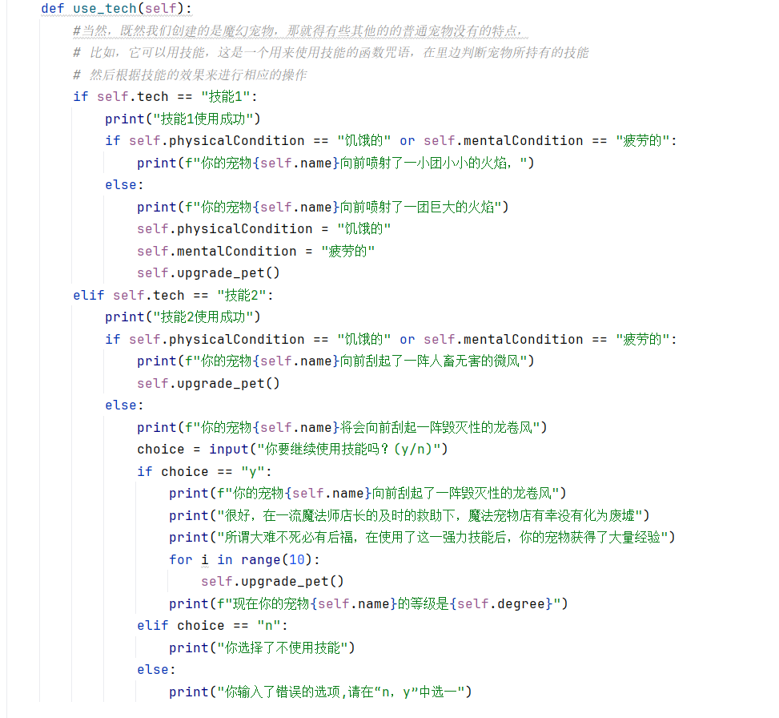

Slide 34
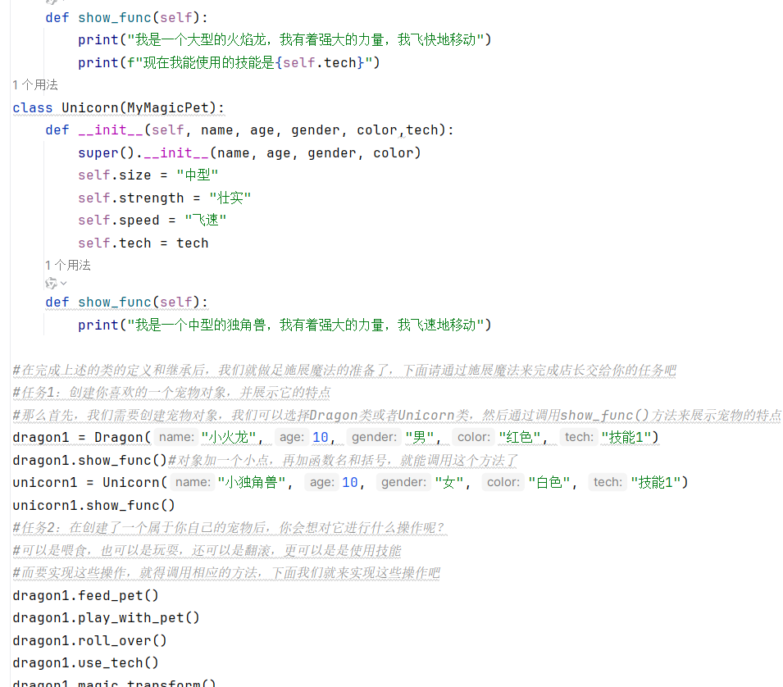

Slide 35
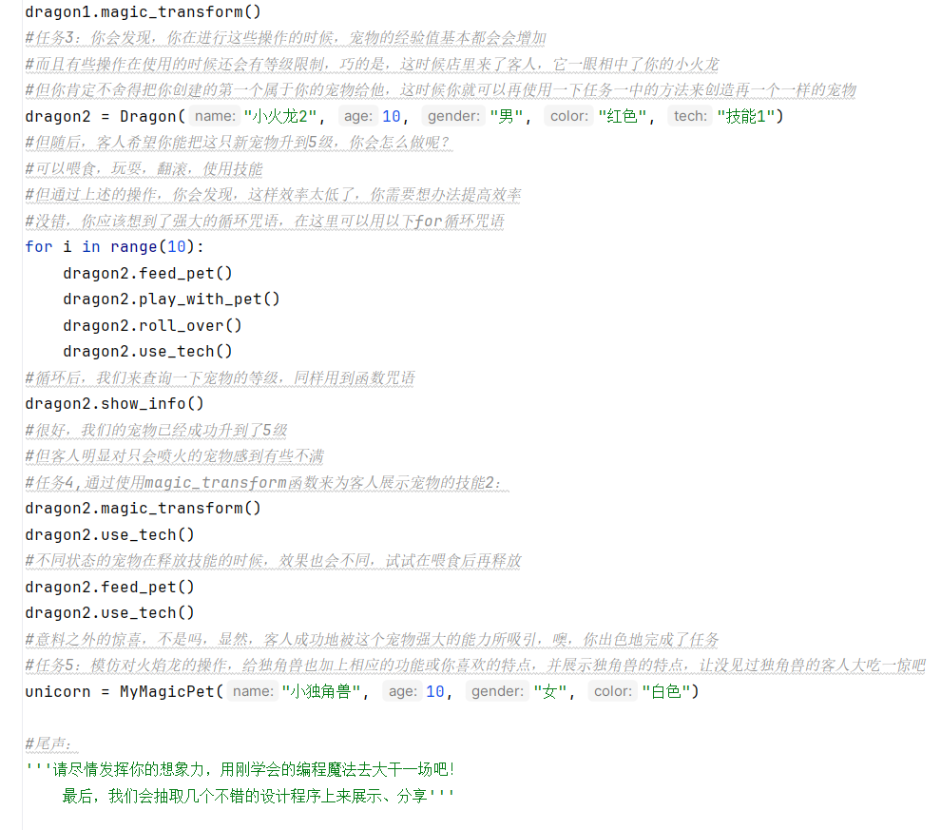

Slide 36
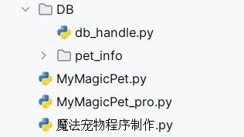
自由时间！！
现在你可以做以下选择：
(1)打开“魔法宠物程序制作”这个文件，然后发挥想象力去创造属于你的魔法宠物(后面会选一些优秀的上来展示一下)，当有些操作不太会时可看看MyMagicPet
最下边得一些任务和相关的完成任务的代码
(2)打开“MyMagicPet”，研究一下里边的代码，看看底下的几个任务，看看能不能完成，也可以学习一下任务下面对应的代码
(3)这个就留给比较有能力的同学或是比较喜欢玩玩一些程序的同学，可以打开“MyMagic_pro”
里边有一个升级版的魔法宠物程序，可以直接运行，看看里边的功能，并思考一下里边的功能时怎么由代码实现的，里边程序的执行还会涉及到DB文件夹里边的代码，涉及到一些文件操作的知识，感兴趣的可以了解一下
Notes:
给予孩子自由编写代码的时间，对不同能力的孩子给出不同的选择

